Slide 1

Тема занятия:
«Введение в вокальное искусство»

Slide 2
Цели и задачи:
- сформировать первоначальные знания по вокальному искусству (основные понятия),
- вызвать интерес к вокальным занятиям,
- создать благоприятную психологическую среду для активного взаимодействия в коллективе, самовыражения подростка доступными средствами вокального искусства .

Slide 3
Методы работы:
- объяснительно – иллюстративный
- репродуктивный
Методические приёмы:
- словесный (рассказ, беседа, объяснение)
- наглядный (демонстрация слайдов)
- практический (прослушивание музыкальных отрывков)

Slide 4

Что такое музыка?

Slide 5
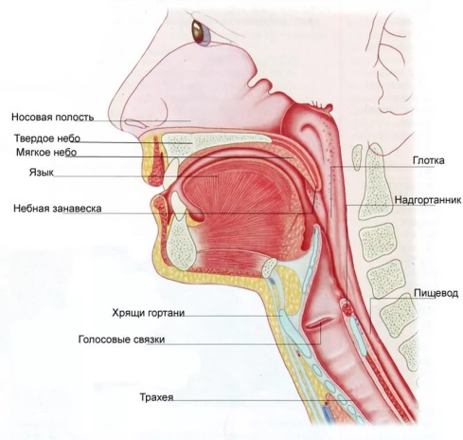
Голосовой аппарат

Slide 6
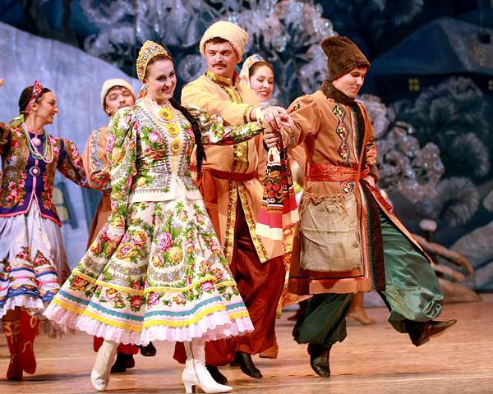
хор Надежды Бабкиной

Slide 7
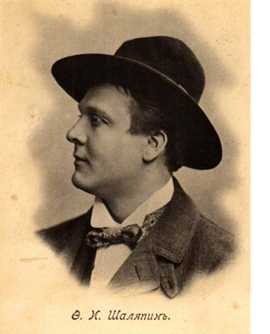
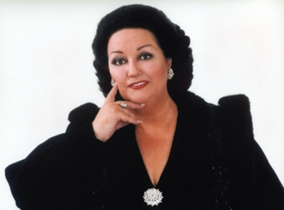
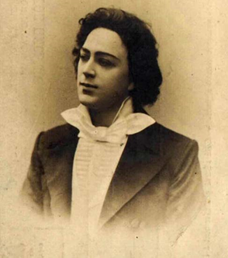
Великие оперные певцы:
Федор Шаляпин Монтсеррат Кабалье Леонид Собинов,

Slide 8
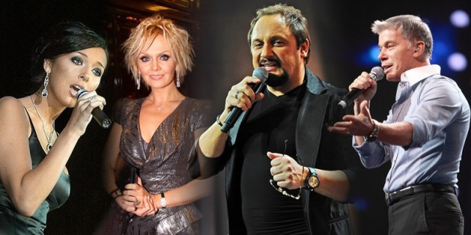
Эстрадное пение

Slide 9
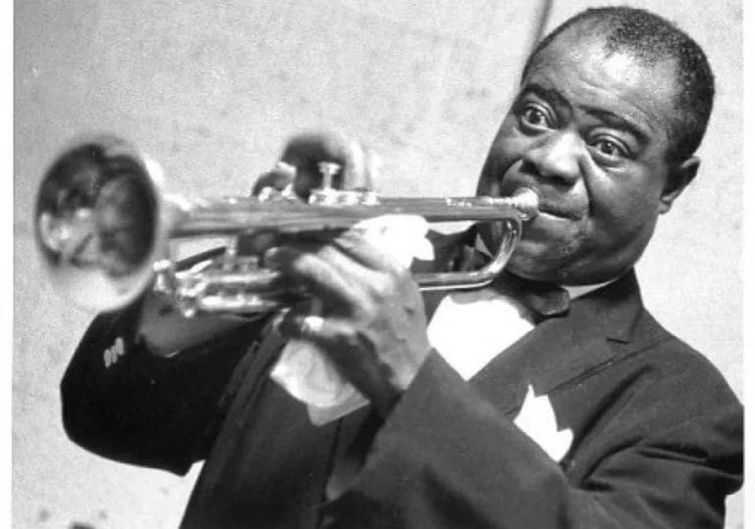
Джазовый вокал

Slide 10
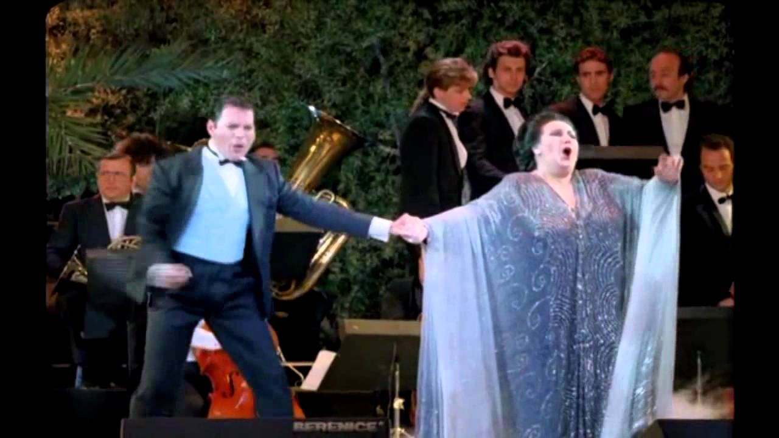
Соединение вокальных жанров

Slide 11





Slide 12
Забавной обезьяне бросили бананы
Бросили бананы забавной обезьяне
Карл у Клары украл кораллы, а Клара у Карла украла кларнет

Slide 13
Песня о Родине
Музыка И. Дунаевского
Слова В. Лебедева-Кумача
Широка страна моя родная,
Много в ней лесов, полей и рек.
Я другой такой страны не знаю,
Где так вольно дышит человек!
От Москвы до самых до окраин,
С южных гор до северных морей
Человек проходит как хозяин
Необъятной Родины своей.
Всюду жизнь и вольна и широка,
Точно Волга полная, течёт.
Молодым — везде у нас дорога,
Старикам — везде у нас почёт!

Slide 14
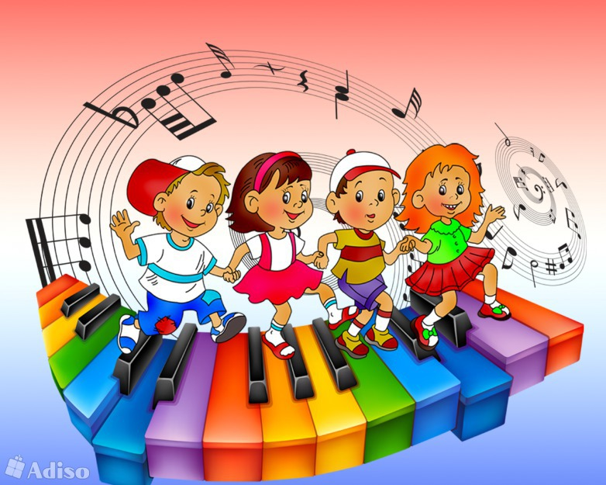
Спасибо за внимание

